Slide 1


Slide 2
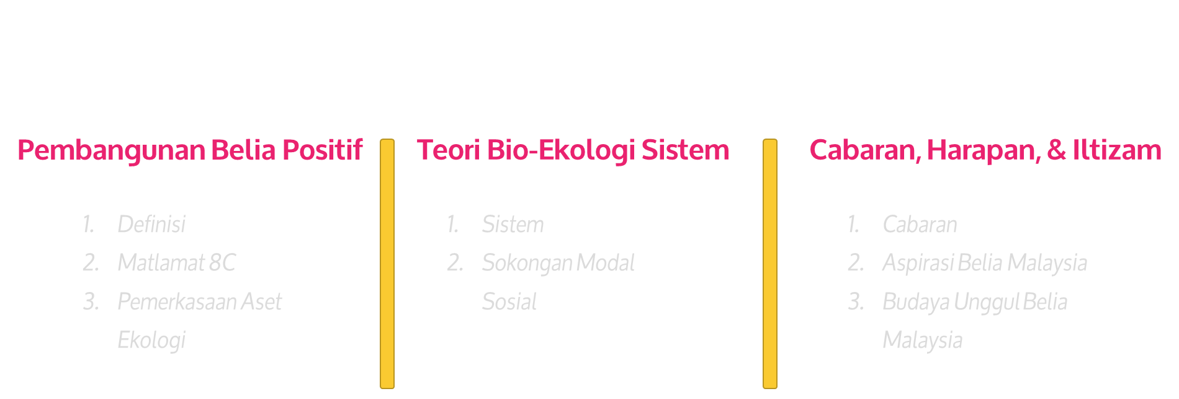

Slide 3
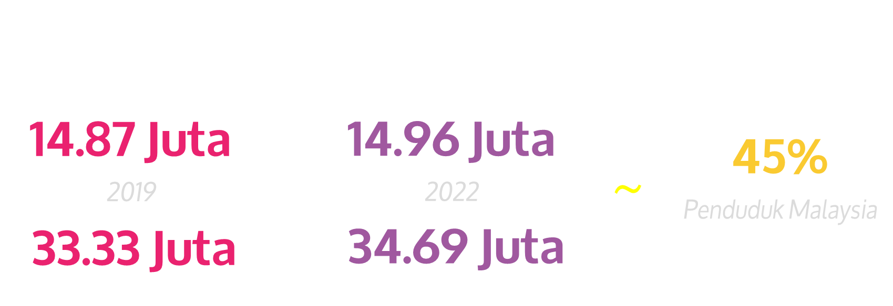


Slide 4
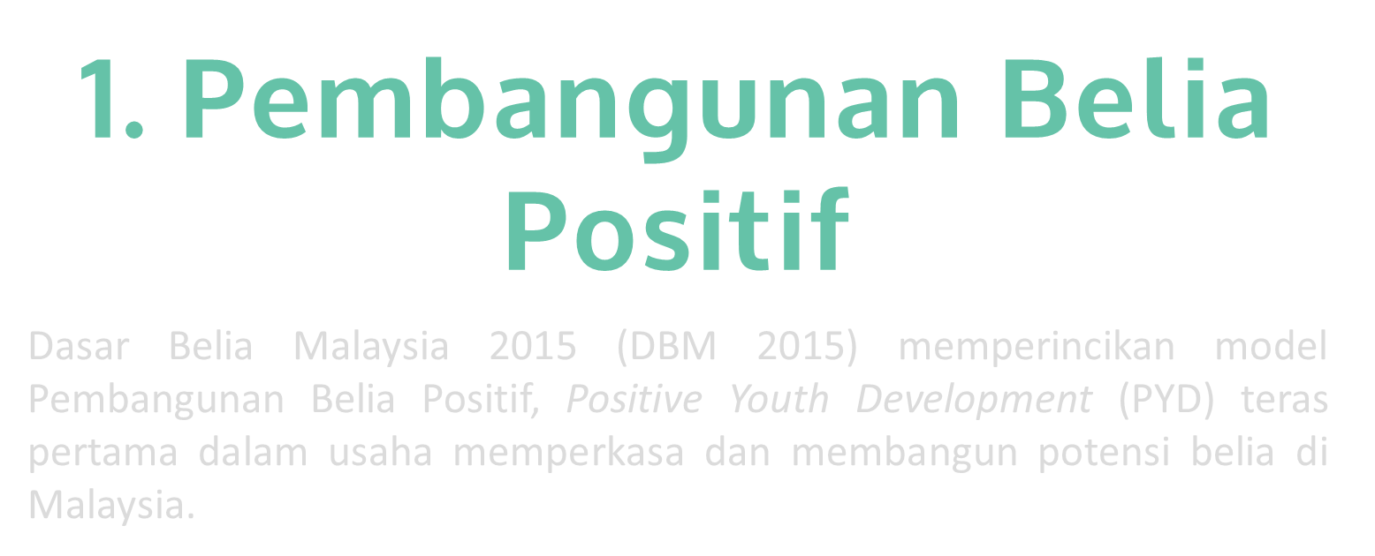

Slide 5
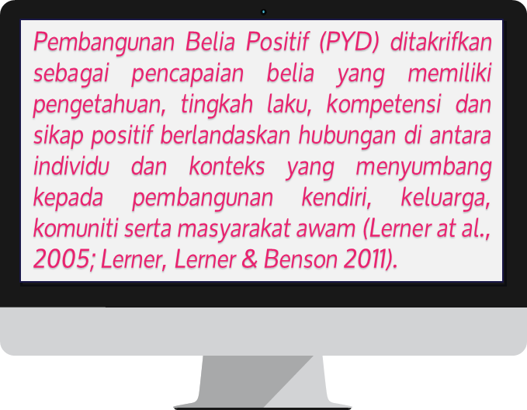
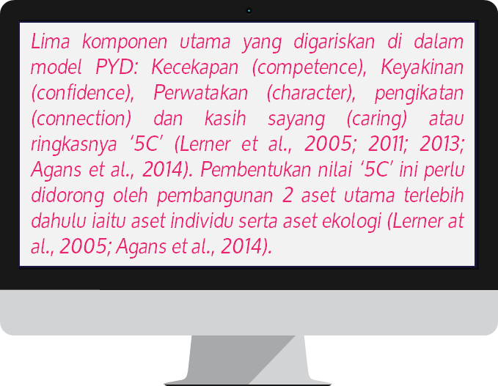
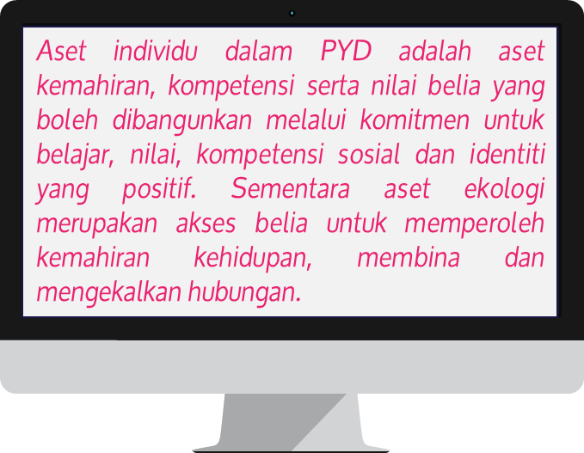

Slide 6

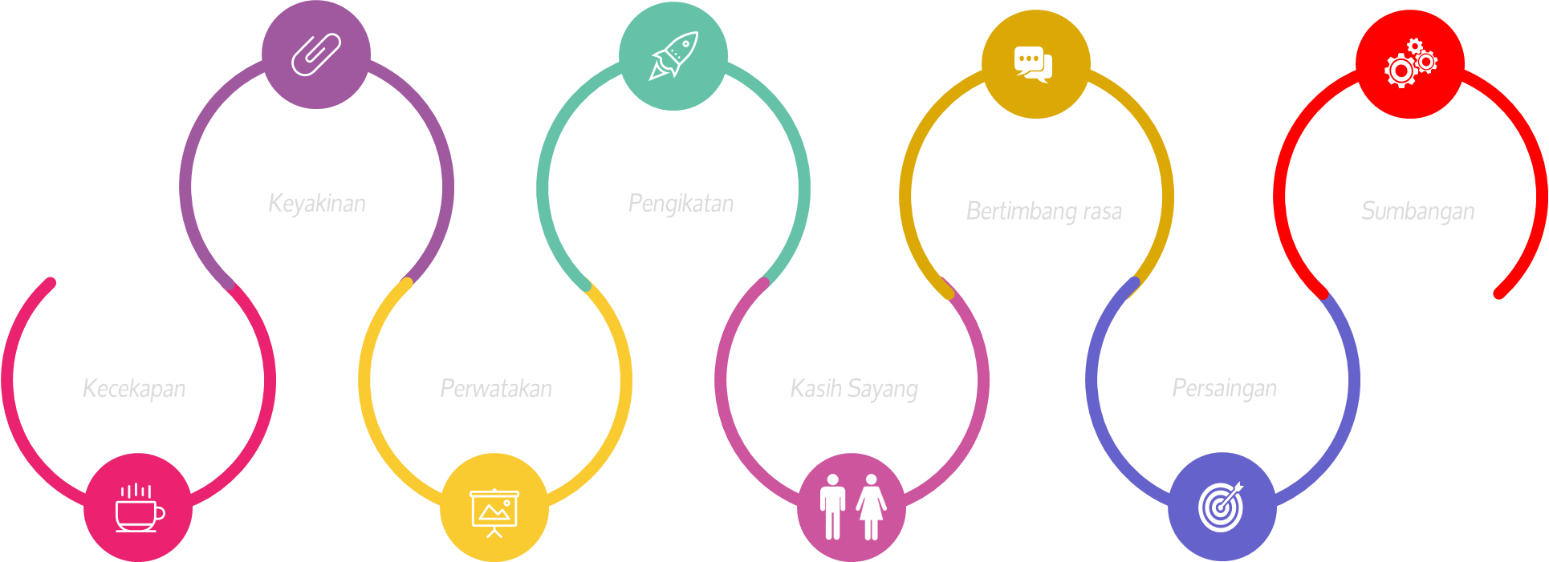

Slide 7
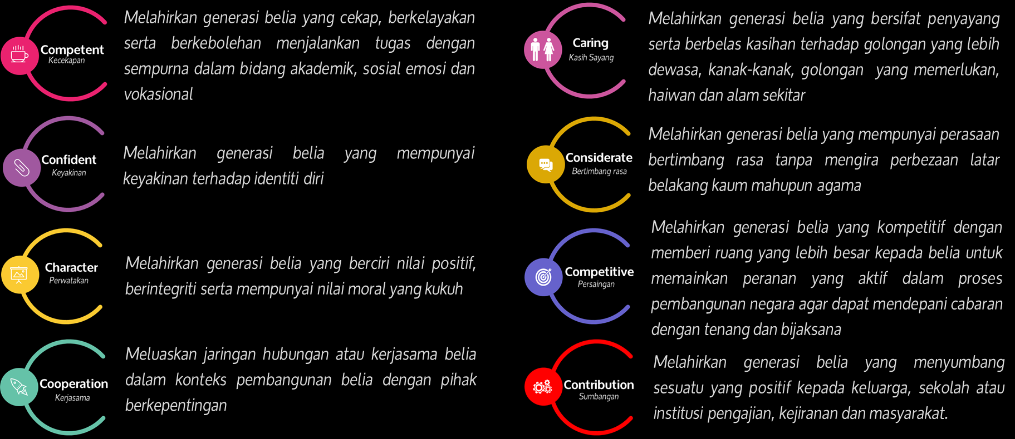

Slide 8
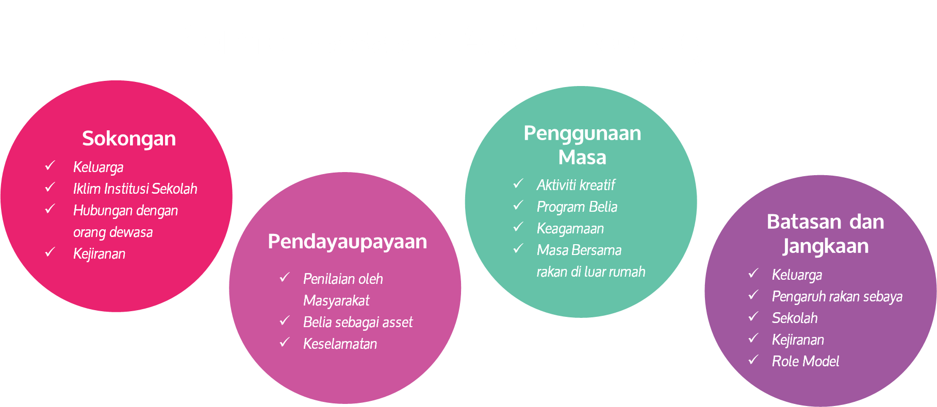

Slide 9
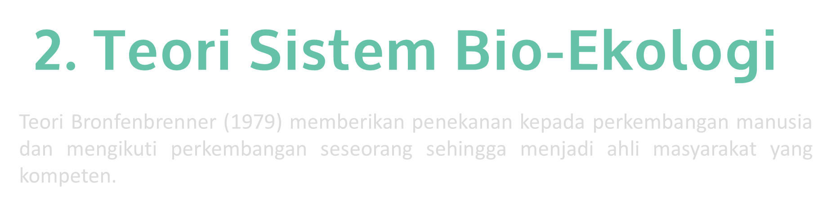

Slide 10
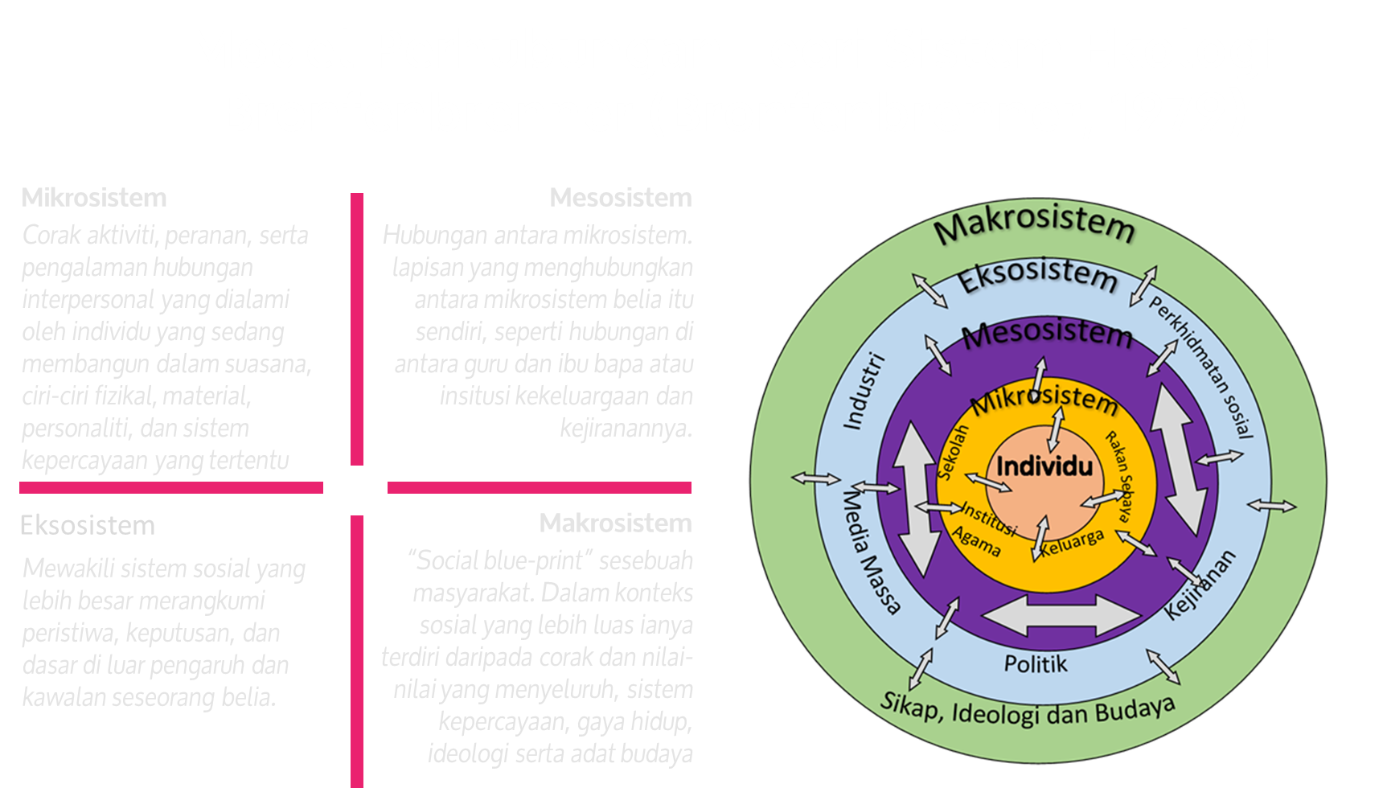

Slide 11
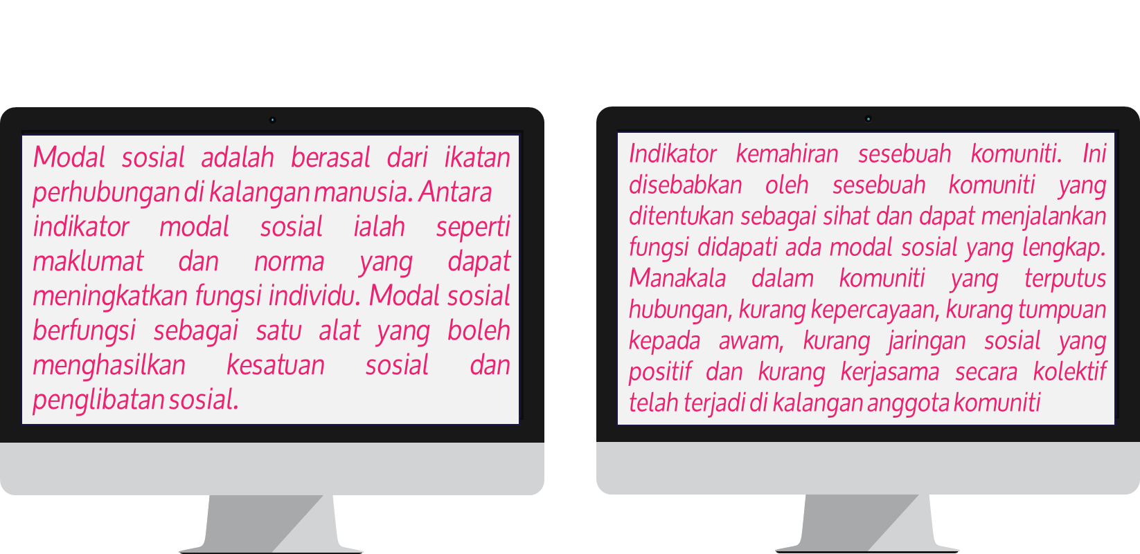

Slide 12


Slide 13
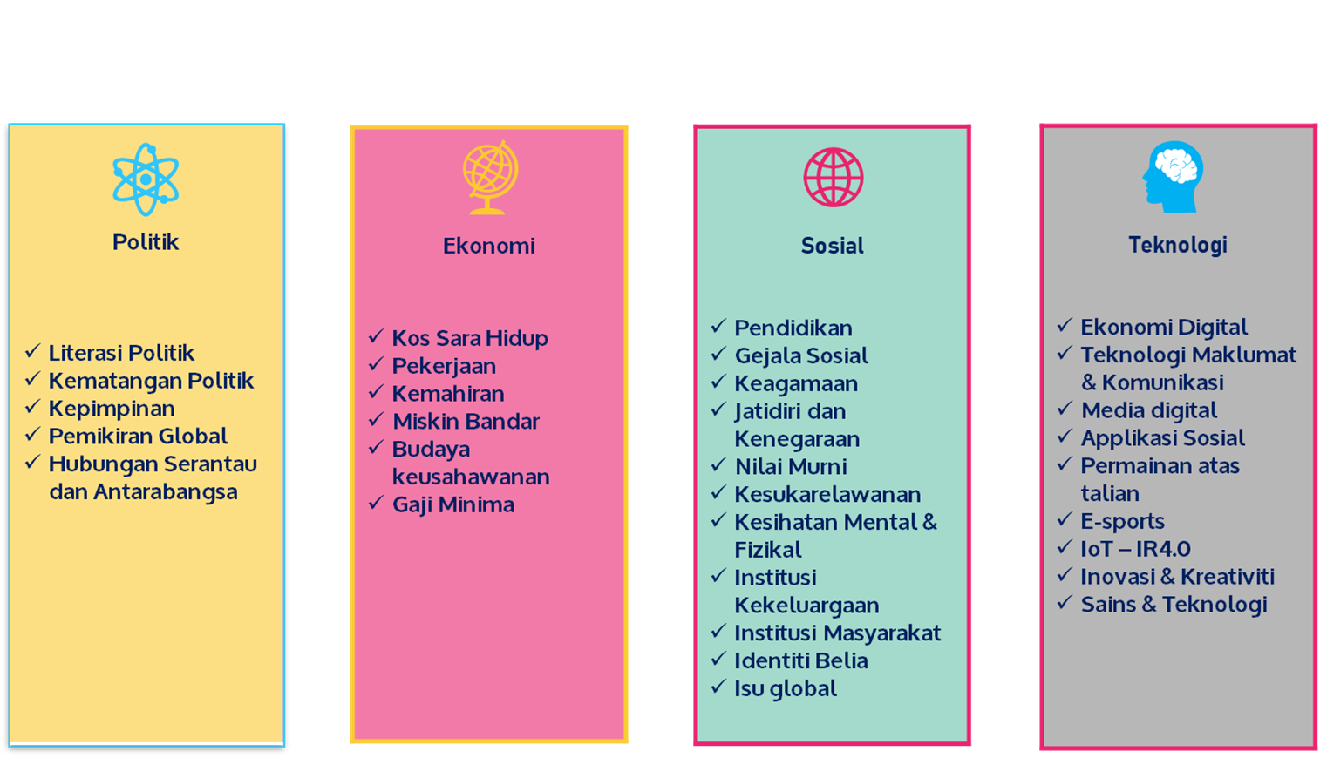

Slide 14
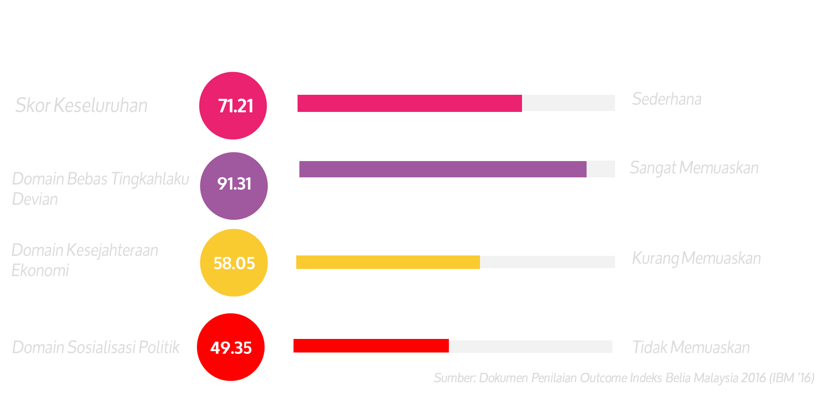
Notes:
Hubungan Sosial – 78.06 Memuaskan
Kesihatan – 76.59 Memuaskan
Aktiviti Waktu Senggang – 76.14 Memuaskan
Pendidikan – 73.86 Sederhana
Pembangunan Kendiri – 73.80 Sederhana
Keselamatan – 71.13 Sederhana
Identiti – 69.71 Sederhana
Potensi Diri – 68.13 Sederhana
Penggunaan Media – 68.12 Sederhana

Slide 15










Aspirasi Belia Malaysia

Slide 16
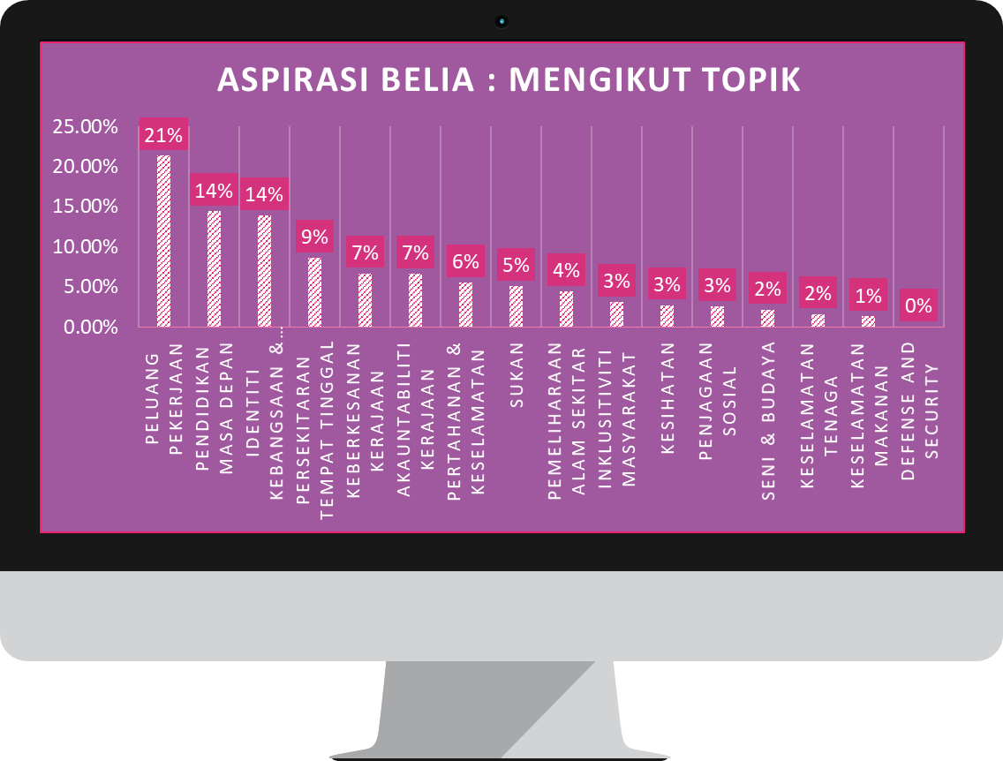

Slide 17



Slide 18
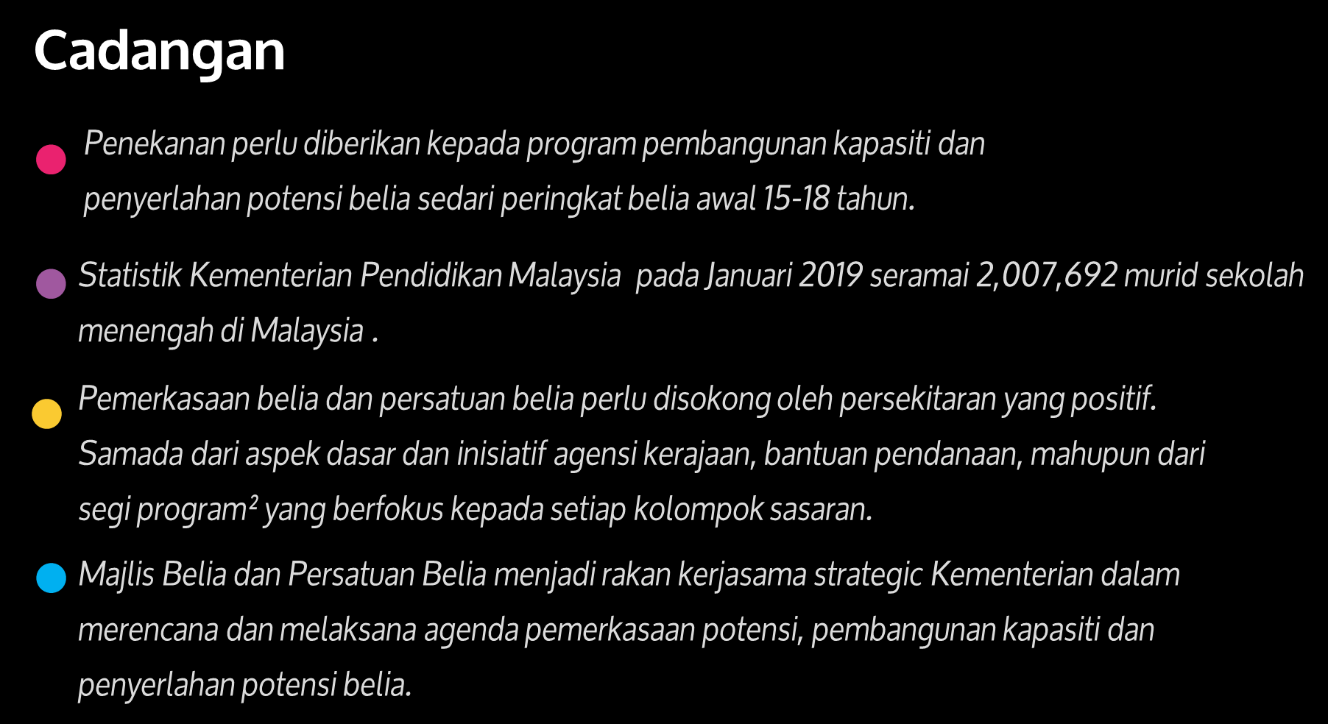

Slide 19


